Slide 2
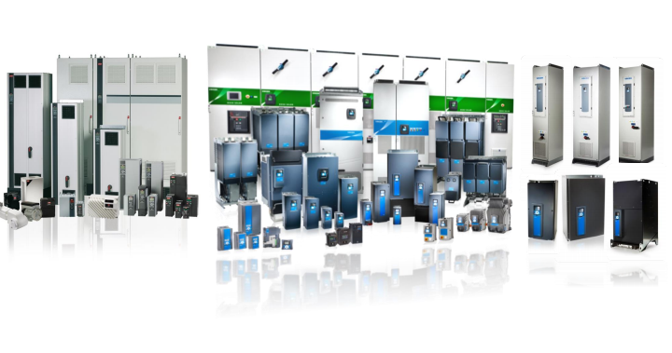
Maior Empresa Global Dedicada em Drives

Slide 3
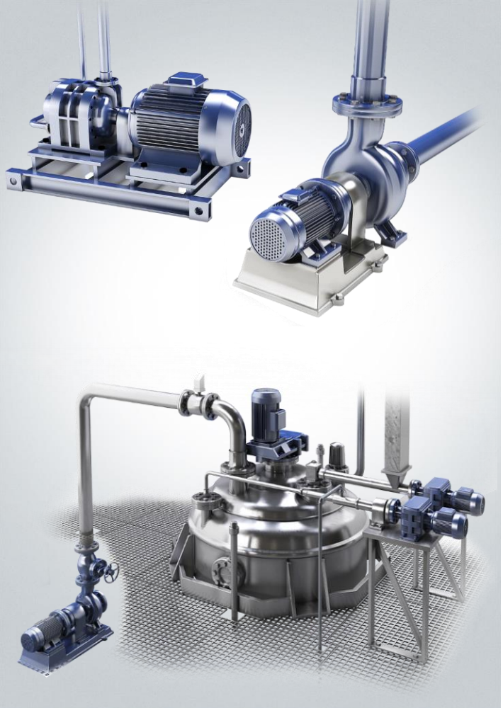
Por que utilizar inversores?
Vantagens: • Economias de energia de até 50%, ou mais, com valor médio de 20-25%; • Gerenciamento de pressurização • Processo otimizado • Redução de custos de manutenção • Redução de custos energéticos

Slide 4
Por que utilizar inversores?
Potencial técnico de redução de consumo por aplicação
Cálculo de redução de consumo baseado em quadros de referencia.
Fonte: VSDs for Electric Motor Systems – CEE Study

Slide 5
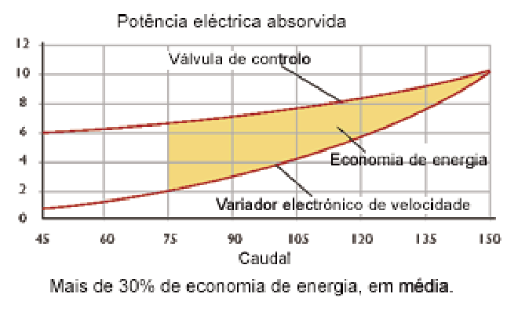
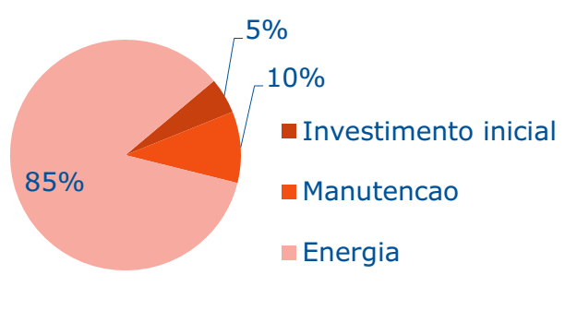
Onde utilizar?
Sistemas de bombeamento
Utilizar conversores de frequência em motores elétricos de bombas (para regulação da vazão) em vez de estrangulamento por meio de válvulas
Custos tipicos de uma bomba ao longo da sua vida util

Slide 6
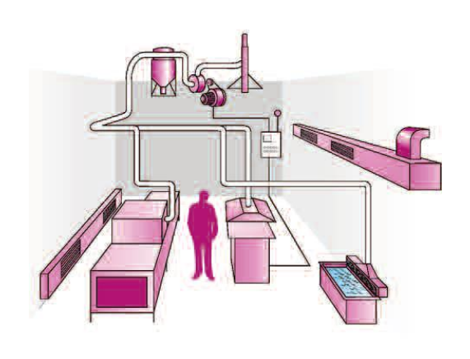
Onde utilizar?
Sistemas de ventilação
Utilizar conversores de frequência em motores elétricos de ventiladores em vez de estrangulamento por meio de damper
Economias até 30% do consumo energético correspondente e 6% do consumo global

Slide 7
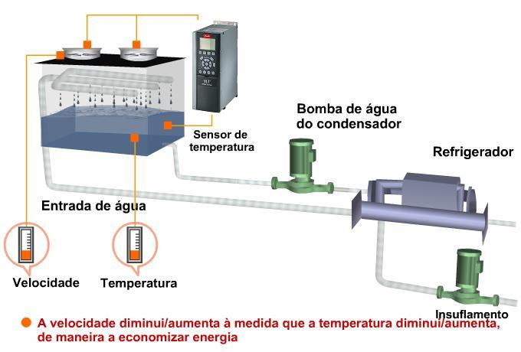
Torre de Resfriamento VLT®HVAC Drive

Slide 8
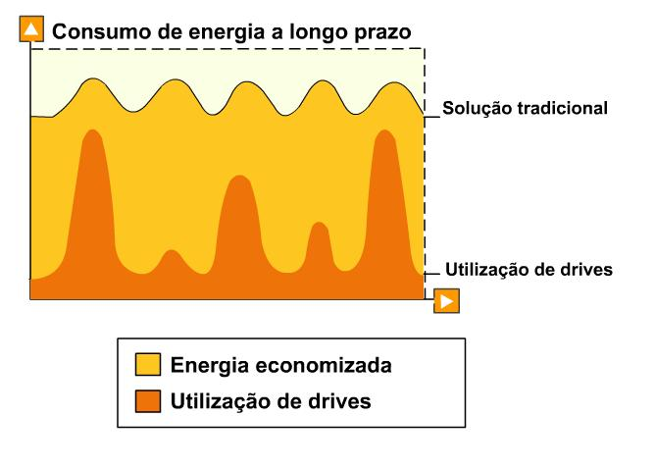
Torre de Resfriamento VLT®HVAC Drive

Slide 9
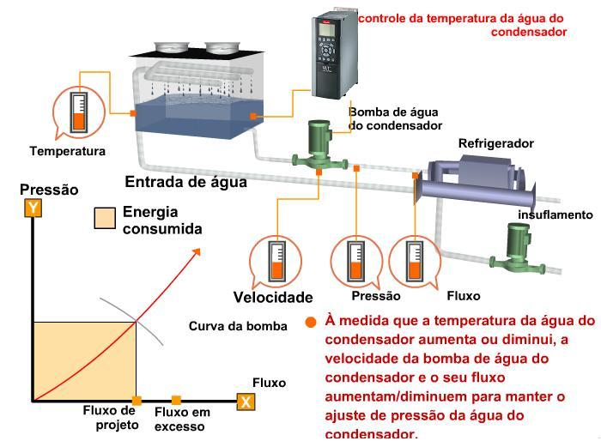
Bomba Água de Condensação VLT®HVAC Drive

Slide 10
Bomba Água de Condensação VLT®HVAC Drive

Slide 11
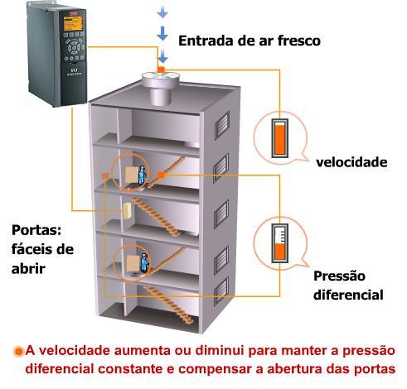
Pressurização de Escada VLT®HVAC Drive

Slide 12
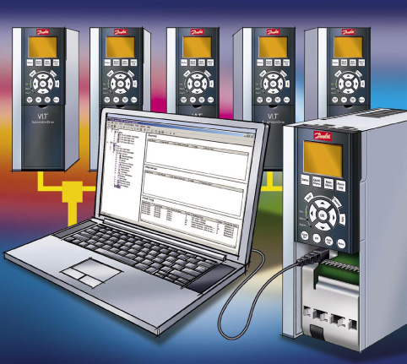
VLT®HVAC Drive
Software para PC
VLT® Motion Control Tool MCT 10
Programação do drive
Monitoramento do funcionamento
Operação on-line/off-line
Função Scope
Versão freeware disponível para download

Slide 13
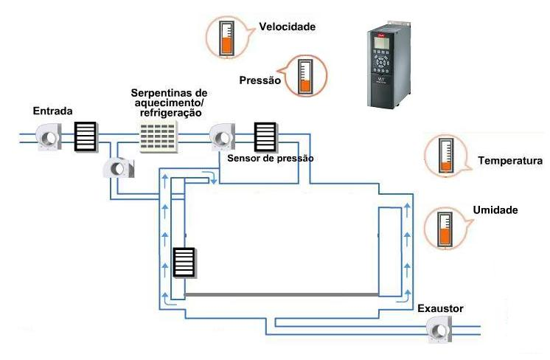
VLT®HVAC Drive
Valv. Agua Gelada
Aquecimento
Umidificação
Sensor de Temperatura
Sensor de Umidade

Slide 15
Balanceamento Hidrônico O que é??
É a criação da mesma resistência em todos os tubos e trocadores de calor e, assim, garantir uma distribuição uniforme de energia no sistema
Reguladores de pressão são instalados na forma de válvulas de balanceamento estático ou dinâmico
Ao abrir ou fechar as válvulas reguladoras a resistência é aumentada ou diminuída
A resistência de parte do sistema + válvula de balanceamento deve ser a mesma em todos os pontos do sistema
Quando a resistência é a mesma o sistema está equilibrado

Slide 16
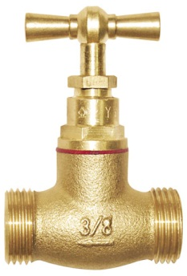
Balanceamento Hidrônico Sistema desbalanceado
Fluxo Desbalanceado
Interferência hidráulica

Slide 17
Balanceamento Hidrônico Beneficios do balanceamento
Garante uma distribuição uniforme de todos os tubos e trocadores de calor
Proporcionar maior conforto térmico
Reduz o ruído do fluxo
Assegura a mínima potência da bomba
Economiza energia
Aumenta o conforto
Menor custo de manutenção

Slide 18
Balanceamento Hidrônico Problemas Típicos
Baixo ΔTs
Sistemas desbalanceados
Fluxos não uniformes, o que resulta na falta de aquecimento ou arrefecimento em algumas áreas do edifício
Variações não necessárias de fluxos como resultado das mudanças constantes as pressões do sistema
Mudanças constantes de sinais de saídas de controle para controlar as válvulas por diferentes razões que a compensação por variações de temperatura
Consumo excessivo de energia

Slide 19
Como AB-QM evita esses problemas?
Pressure Independent Balancing & Control Valves
Variações de pressão são compensados pelo controlador de pressão integrado (membrana)
Pressão constante através da válvula de controle = fluxo estável
Fluxo máximo definido pela
válvula
Ajuste de vazão preciso
pelo atuador
Autoridade 100%
Sem flutuações de temp
Sem movimentos constantes
3 válvulas em 1

Slide 20
Com AB-QM... Distribuição balanceada
Válvula de Controle e Balanceamento Independente de pressão

Slide 21
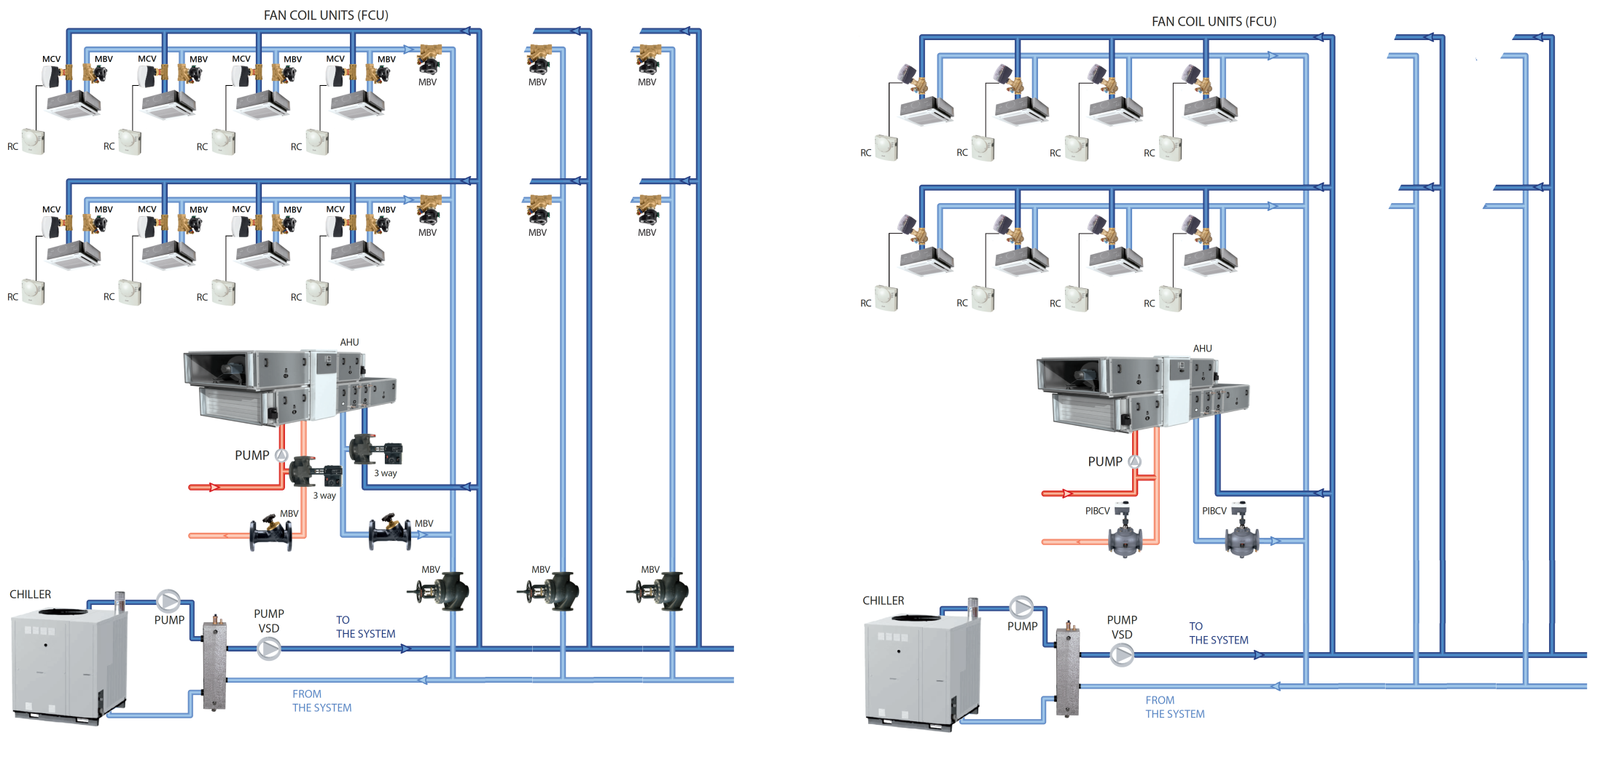
Comparativo de sistemas Sistemas convencionais custam mais
Balanceamento é automatico
Sem necessidade de balancear os ramais
com AB-QMs
Sem necessidade de balancear a prumada
com AB-QMs

Slide 22
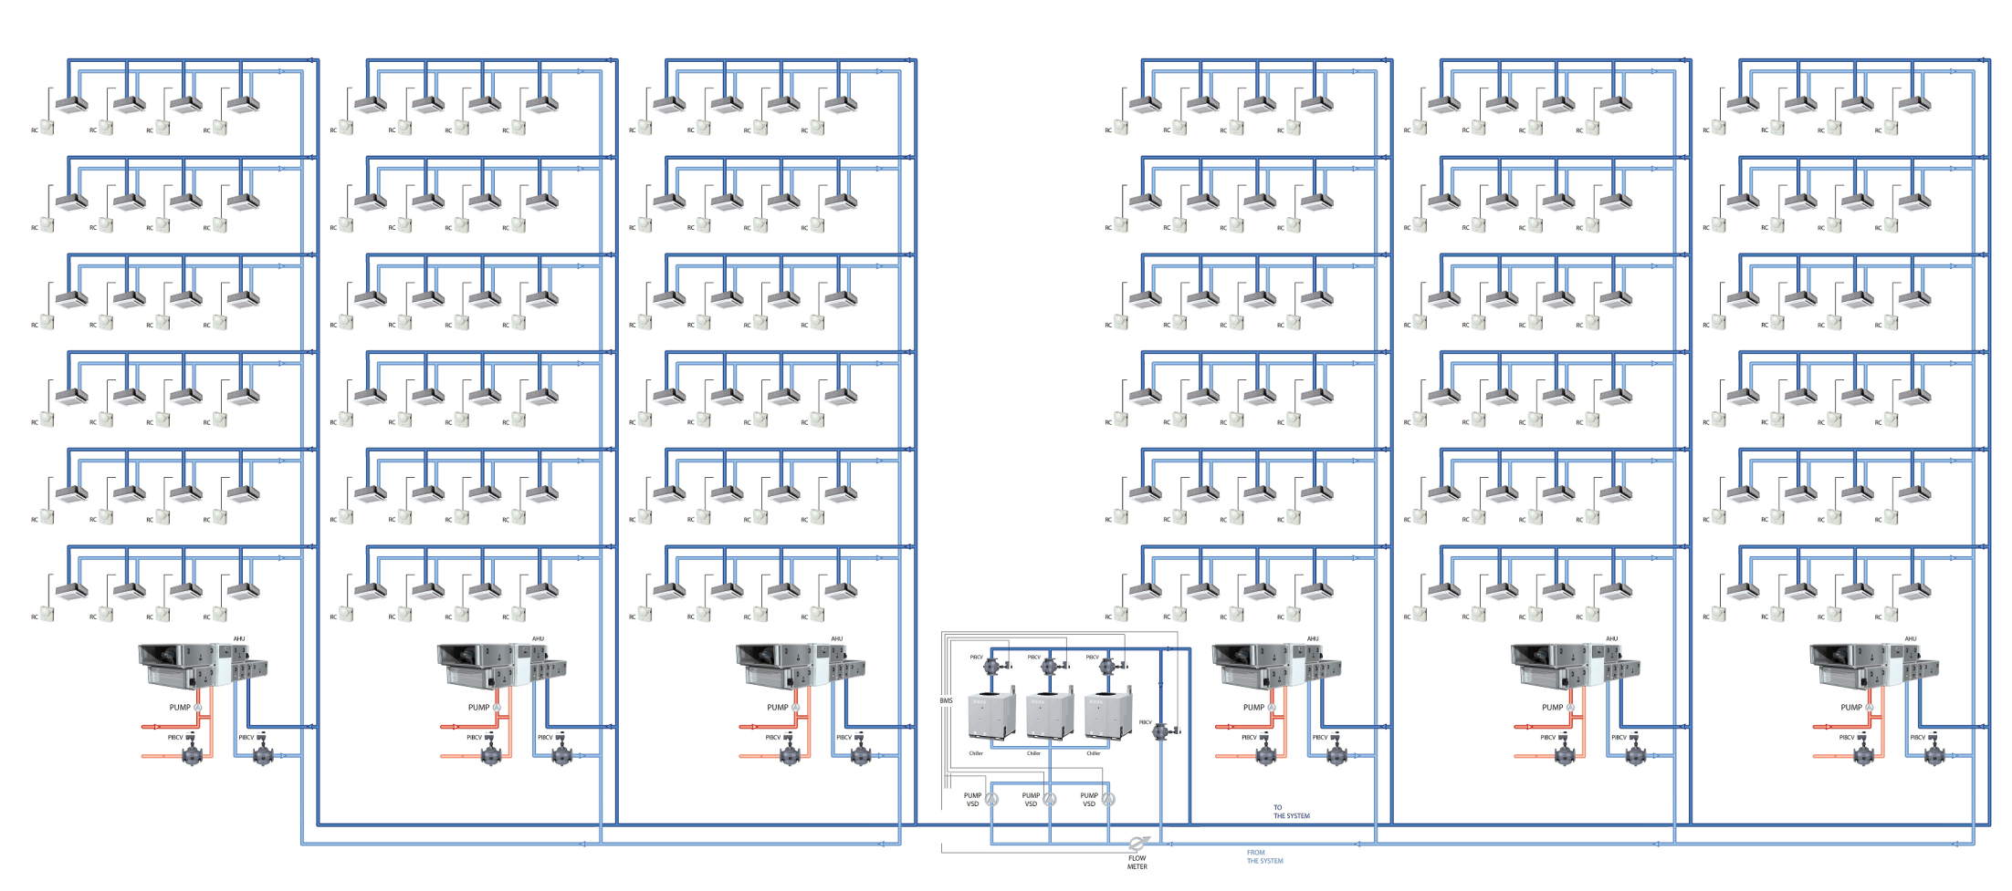
Comparativo de sistemas Menor bomba, menos energia
…menos perda de pressão na distribuição do sistema com AB-QMs
MENOS BOMBAS
de grande porte
MAIS BOMBAS
de grande porte
com balanc
manual
com AB-QMs
Notes:
Flow rate for 1254 FCUs ≈ 50m³/h
P_{h} = q ρ g h / (3.6 10⁶) (1)
where
P_{h} = power (kW)
q = flow capacity (m³/h)
ρ = density of fluid (kg/m³)
g = gravity (9.81 m/s²)
h = differential head (m)
Example - Power pumping Water
50 m³/h of water is pumped a head of 3m. The theoretical pump power can be calculated as
P_{h} = (1 m³/h) (1000 kg/m³) (9.81 m/s²) (3 m) / (3.6 10⁶)
= 0.7 kW

Slide 23
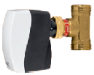
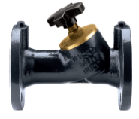
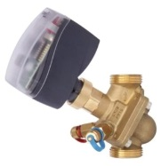
AB-QM: 3 válvulas em 1
V3V ou V2V com válvulas de balanc. manual
Menos válvulas significa
…menos tempo de instalação
…menos comissionamento
TOTAL DE CUSTO DE VÁLVULAS REDUZIDO
Notes:
1254 x 2 x 10 / 60 = 418 hours
70 x 2 x 30 / 60 = 70 hours
1254 x 15 / 60 = 316.5 hours
70 x 45 / 60 = 52.5 hours
Sum 857 hours @ €30/hr €25,710

Slide 24
Balanceamento do sistema Comissionamento
Necessidade de comissionamento em campo
Requer cálculos complexo de pré-set
Possuir equipamento de balanceamento
Garantido somente em uma condição de carga
Dificuldade com start-up parcial
Recomissionamento com alteração nas cargas

Slide 25
Balanceamento do sistema Comissionamento
Necessidade de comissionamento em campo
Requer cálculos complexo de pré-set
Possuir equipamento de balanceamento
Garantido somente em uma condição de carga
Dificuldade com start-up parcial
Recomissionamento com alteração nas cargas
TODAS

Slide 31
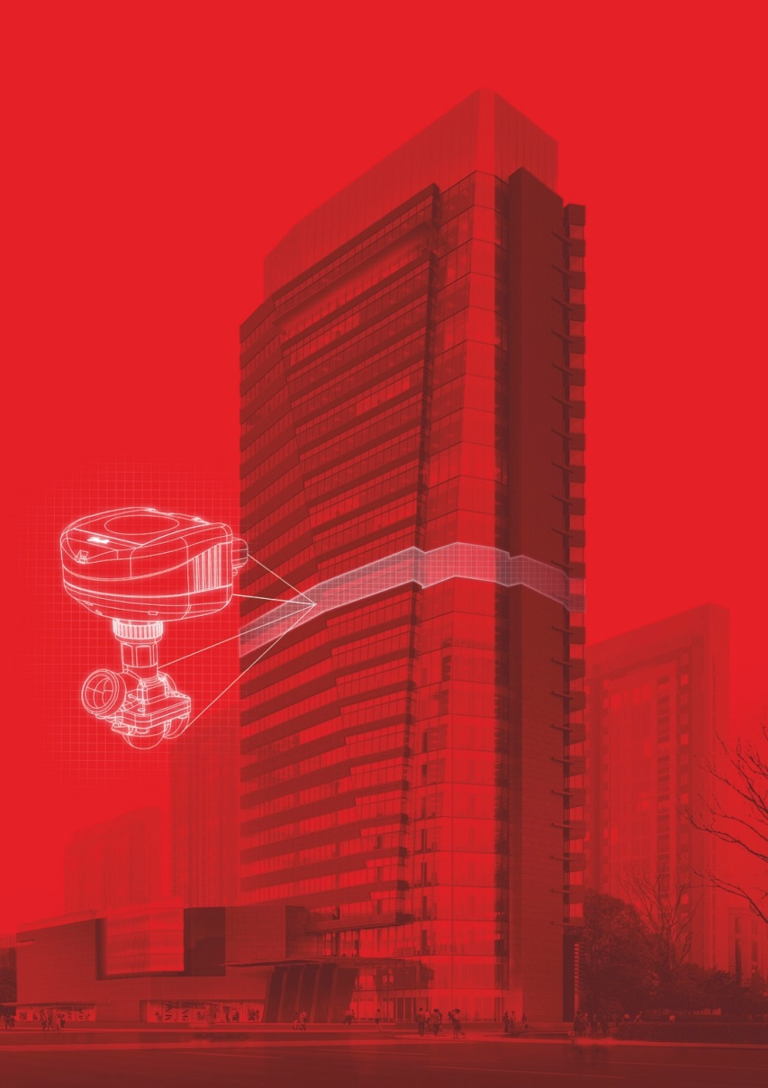
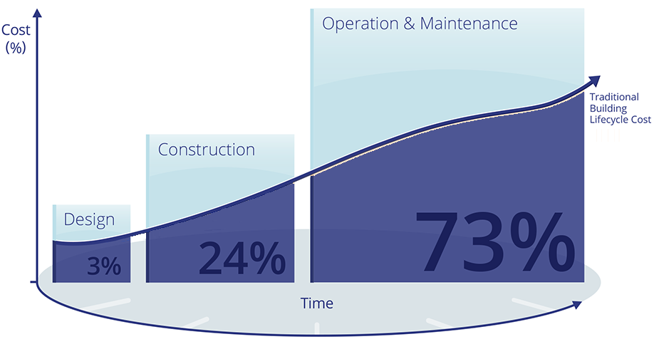
Custo total do patrimônio Análise do custo pelo tempo

Slide 32
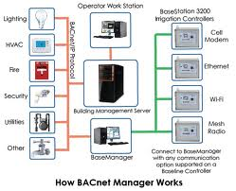
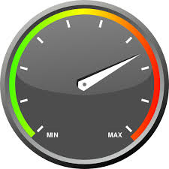
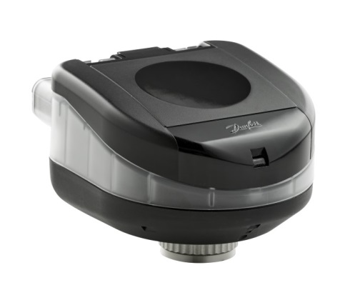
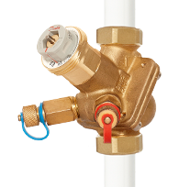
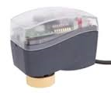
NovoCon Muito mais que um atuador com comunicação
Comunicação
Posição/vazão
Atuador
Data logger

Slide 33
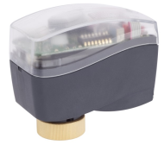
NovoCon Comparativo de instalações
Quadro
Quadro

Slide 34
Configuração NovoCon™ Balanceamento Remoto
Ajuste Eletrônico (Vazão desejada): 100%
A Vazão da AB-QM terá um range de 0-100% da vazão nominal
VAZÃO DE PROJETO
100%
0%

Slide 35
Configuração NovoCon™ Balanceamento Remoto
Ajuste Eletrônico (Vazão desejada): 50%
A Vazão da AB-QM terá um range de 0-50% da vazão nominal
100%
VAZÃO DE PROJETO
50%
0%

Slide 36
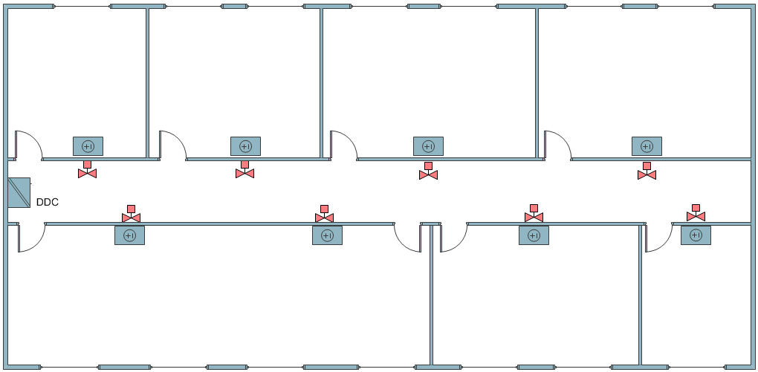
NovoCon™ Caracteristicas especiais - Flush Remoto
Utilizando o comando ‘Flush’, a AB-QM irá abrir no máximo ajuste mecânico pelo período de 1 hora, se não for destivada pela usuário
FLUXO MÁXIMO
Full Open
Full Open
Full Open
Full Open
OPERAÇÃO NORMAL
100%
Full Open
Full Open
Full Open
Full Open
0%
Clique
Ativado
Desativado

Slide 37
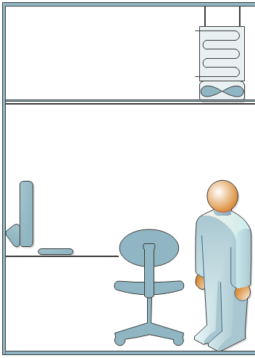
NovoCon™ Caracteristicas especiais – De-air
A AB-QM irá abrir e fechar 5 vezes na velocidade de 3 s/mm até o máximo ajuste mecânico
Clique
Ativado
FLUXO MÁXIMO
OPERAÇÃO NORMAL
100%
0%

Slide 38
NovoCon™ Caracteristicas especiais – Controle de fluxo
A vazão de projeto é 80% da vazão nominal
O fluxo desejado é requisitado pelo controlador/termostato
Clique
VAZÃO DE PROJETO
~
AB-QM pre-set
30% da vazão de projeto
80% da vazão de projeto
VAZÃO REQUERIDA / DESEJADA
~
0-10V
120%
100%
80%
100%
30%
80%
80%
30%
0%
0%

Slide 39
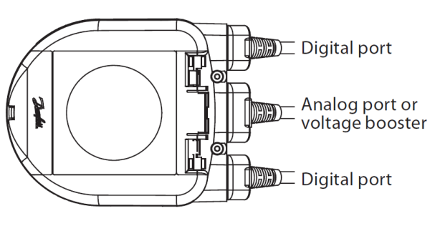
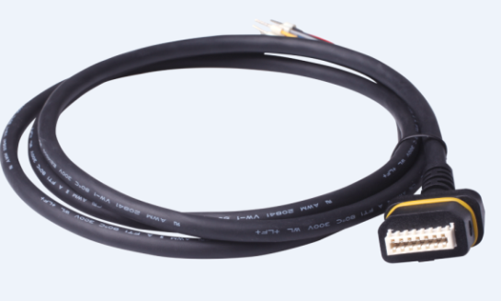
NovoCon™ I/O Remoto

Slide 40
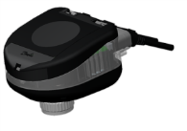
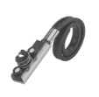
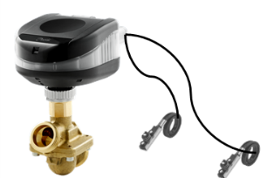
Recursos de Energia
NovoCon™ Medição de Energia
Temperatura de AG
Temperatura RAG
Vazão atual
Contador de energia e fluxo
Alarme de baixo ΔT
Alarme de sensor desconectado
Monitoramento e otimização de energia
Comissionamento remoto e solução de problemas
Gestão de energia de pico
Economia de energia por temperatura de retorno ou ΔT
Rateio de energia por unidade terminal
Gerenciamento de Energia

Slide 41
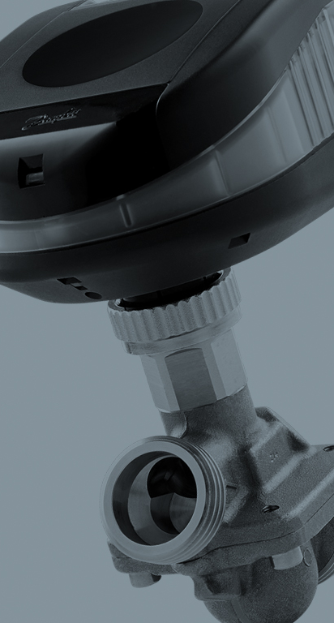
NovoCon Economia de tempo em todos os estágios
Não é necessário o ajuste de vazão na válvula
Cabos plug-in, mais agilidade na instalação
Indentificação de status por LEDs
Não é necessário o ajuste em campo para o flush
Alarme indetificando o local em caso de falha na comunicação
Alarme no bloqueio da válvula

